Slide 1
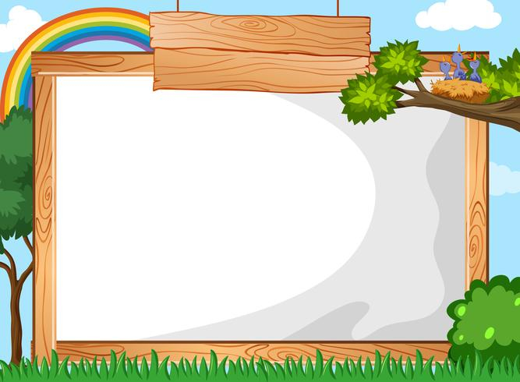

TRƯỜNG TIỂU HỌC NGỌC LÂM
MÔN TOÁN LỚP 4
Giáo viên thực hiện: Đặng Thùy Ninh

Slide 2
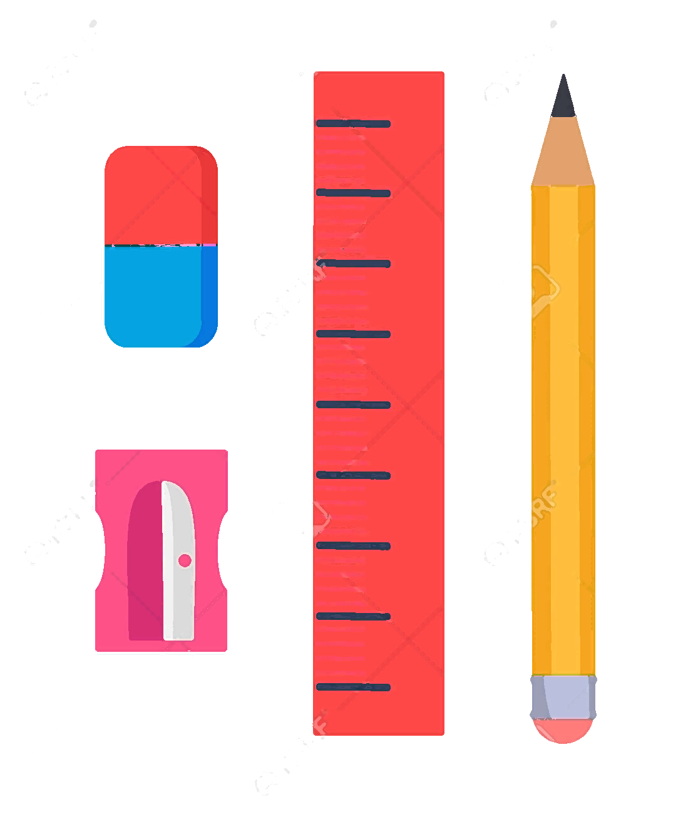
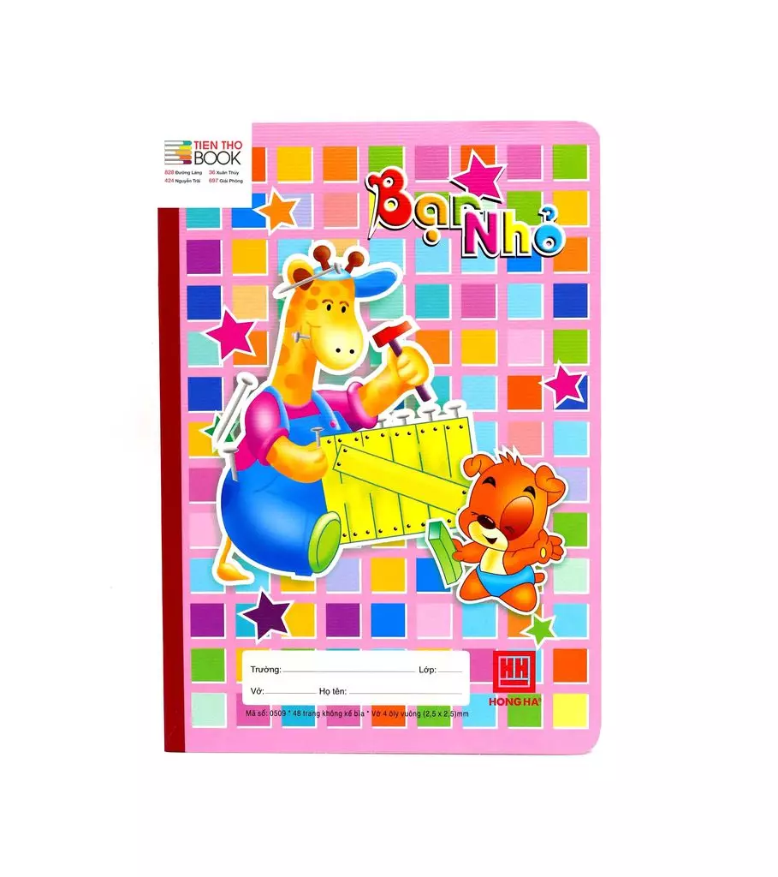

EM CẦN CHUẨN BỊ

Slide 3



Tuần 17
Chương ba
DẤU HIỆU CHIA HẾT CHO 2, 5, 9, 3.
GIỚI THIỆU HÌNH BÌNH HÀNH

Slide 4



TOÁN
Tiết 83: DẤU HIỆU CHIA HẾT CHO 2

Slide 5

MỤC TIÊU
1
Biết dấu hiệu chia hết cho 2 và không chia hết cho 2.
HS BIẾT:
2
Biết số chẵn và số lẻ.

Slide 6
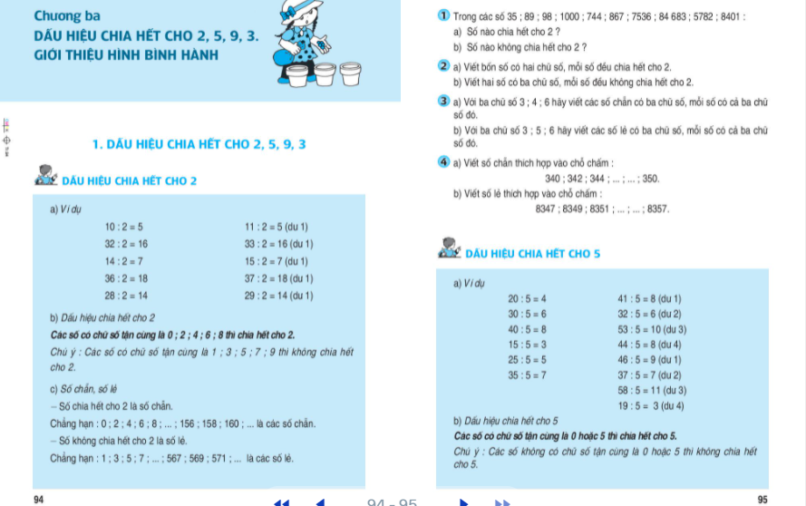

Slide 7

NÀO! CHÚNG TA CÙNG HỌC

Slide 8


DẤU HIỆU CHIA HẾT CHO 2
Ví dụ 1
Thực hiện các phép tính sau
10 : 2 =
5
Các số có chữ số tận cùng là 0; 2; 4; 6; 8 thì chia hết cho 2.
32 : 2 =
16
14 : 2 =
7
36 : 2 =
18
28 : 2 =
14

Slide 9
DẤU HIỆU CHIA HẾT CHO 2
Ví dụ 2
Chú ý:
Các số có chữ số tận cùng là 1; 3; 5; 7; 9 thì không chia hết cho 2.
Thực hiện các phép tính sau
11 : 2 =
33 : 2 =
15 : 2 =
37 : 2 =
29 : 2 =
5 (dư 1)
16 (dư 1)
7 (dư 1)
18 (dư 1)
14 (dư 1)

Slide 10
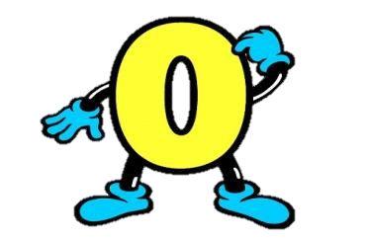

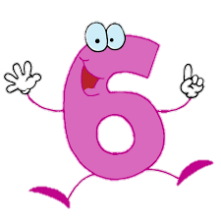
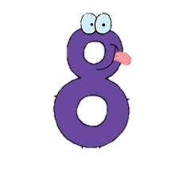
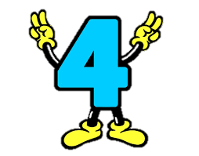
DẤU HIỆU CHIA HẾT CHO 2
SỐ CHẴN
Số chia hết cho 2 gọi là số chẵn.
Ví dụ:
0; 2; 4; 6; 8; …; 156; 158; 160; ...
Các số có chữ số tận cùng là 0; 2; 4; 6; 8 là số chẵn.
Em hiểu thế nào là số chẵn?
Tìm các ví dụ về số chẵn.

Slide 11





DẤU HIỆU CHIA HẾT CHO 2
SỐ LẺ
Số không chia hết cho 2 gọi là số lẻ.
Ví dụ:
1; 3; 5; 7; 9; …; 567; 569; 571; ....
Các số có chữ số tận cùng là 1; 3; 5; 7; 9 là số lẻ.
Em hiểu thế nào là số lẻ?
Tìm các ví dụ về số lẻ.

Slide 12
DẤU HIỆU CHIA HẾT CHO 2
Bài 1: Trong các số 35; 89; 98; 1000; 744; 867; 7536; 84 683; 5782; 8401:
a) Số nào chia hết cho 2?
b) Số nào không chia hết cho 2?

Slide 13


Số không chia hết
cho 2
Số chia hết cho 2
35
89
98
1000
744
867
7536
84683
5782
8401

Slide 14

Bài 2:
a) Viết bốn số có hai chữ số, mỗi số đều chia hết cho 2.
bốn số
hai chữ số
chia hết cho 2
14; 26; 38; 42
b)Viết hai số có ba chữ số, mỗi số đều không chia hết cho 2.
hai số
ba chữ số
không chia hết cho 2
415; 723

Slide 15
Bài 3:
a) Với ba số 3; 4; 6 hãy viết các số chẵn có ba chữ số, mỗi số có cả ba chữ số đó.
346; 364; 436; 634
b) Với ba số 3; 5; 6 hãy viết các số lẻ có ba chữ số, mỗi số có cả ba chữ số đó.
365; 563; 635; 653

Slide 16
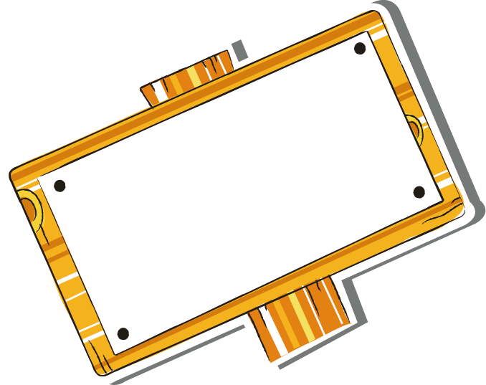
Dấu hiệu chia hết cho 2
Các số có chữ số tận cùng là 0; 2; 4; 6; 8 thì chia hết cho 2.
Chú ý: Các số có chữ số tận cùng là 1; 3; 5; 7; 9 thì không chia hết cho 2.
Số chẵn, số lẻ
* Số chia hết cho 2 là số chẵn.
* Số không chia hết cho 2 là số lẻ.
GHI NHỚ

Slide 17


TRÒ CHƠI
NHỔ CÀ RỐT

Slide 18







Con có dám thử không?
Được chứ. Nhưng để ta xem con ở trường có học hành đàng hoàng không thì ta mới cho
Bác ơi ! Cháu đói lắm bác cho cháu củ cà rốt được không ạ ?
Dạ. Con đồng ý
Giờ ta sẽ cho con tự nhổ cà rốt

Slide 19





Với ba chữ số 6; 8; 5 hãy viết ba số chẵn có ba chữ số, mỗi số có cả ba chữ số đó.
A. 568; 658; 856
B. 568; 685; 856
C. 586; 568; 865
D. 586; 685; 865
A B C D
Notes:
Học sinh chọn đáp án nào GV bấm vào củ cà rốt theo đáp án đó.
Chú thỏ sẽ tự đi đến nhổ cà rốt và sẽ biết được đáp án đúng, sai.
Cuối cùng bấm vào bác nông dân sẽ ra đáp án đúng.
Bấm vào màn hình qua slide chứa câu hỏi tiếp theo.

Slide 20
Với ba chữ số 7; 8; 3 hãy viết ba số lẻ có ba chữ số, mỗi số có cả ba chữ số đó.
A. 387; 738; 837
B. 387; 783; 873
C. 738; 783; 837
D. 378; 738; 873
A B C D

Slide 21

Viết các số chẵn thích hợp vào chỗ chấm 656; 658; ...; ...
A. 656; 658; 659; 660
B. 656; 658; 662; 663
C. 656; 658; 660; 662
D. 656; 658; 659; 661
A B C D

Slide 22

Viết các số lẻ thích hợp vào chỗ chấm
4573; 4575; …; …
A. 4573; 4575; 4577; 4578
B. 4573; 4575; 4576; 4579
C. 4573; 4575; 4576; 4577
D. 4573; 4575; 4577; 4579
A B C D

Slide 23

DẶN DÒ
Xem lại bài học.
01
02
Hoàn thành bài tập vào vở.
Chuẩn bị bài sau
“Các số chia hết cho 5.”
03

Slide 24

CÁC
THƯƠNG
CHÚC
EM
CHĂM NGOAN, HỌC GIỎI, MẠNH KHỎE, BÌNH AN

